Slide 1
Contablito - Venta
Empresa - Barraca Ladrillos SRL

Slide 2
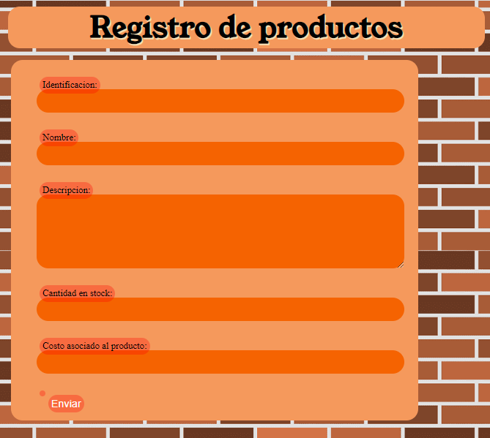
Registro de producto
Campos:
identificación, para identificar los productos, los mismos pueden ser traídos automáticamente al escribir
nombre del producto
descripción del producto
cantidad en stock del producto
costo asociado al producto (en pesos)

Slide 3
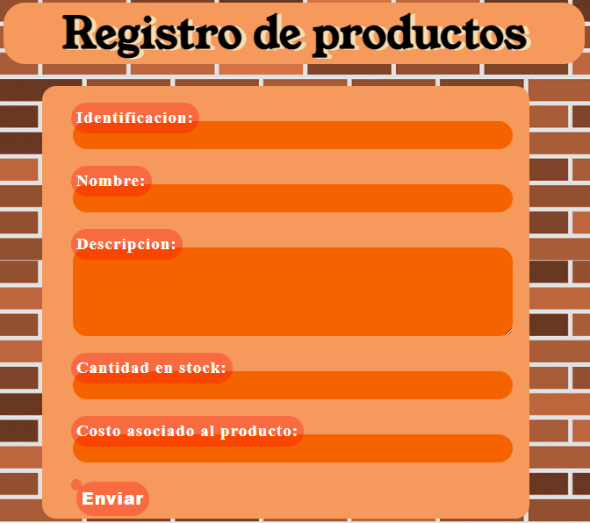
Nuevos cambios luego de la reunión
- Se agrando el tamaño y se cambio el color del texto.
- Los colores se están por definir.

Slide 4
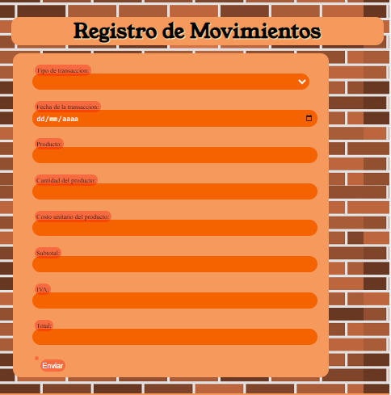
Registro de movimientos de mercadería
Se piden los siguientes campos:
tipo de transacción (compra / venta), el mismo ya viene como predefinido para seleccionar
fecha dela transacción, se toma del calendario
producto, se puede tomar desde la busqueda, es decir se va escribiendo y van apareciendo los productos
cantidad del producto, se colocan la cantidad en número del producto
costo unitario del producto (comprado o vendido),
subtotal de todos los productos
IVA, se colocan el aumento
total, el precio con sus iva incluido.

Slide 5
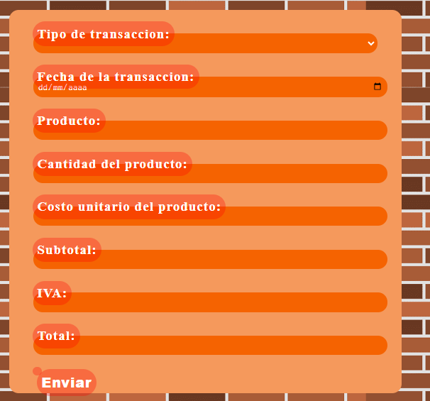
Nuevos cambios luego de la reunión
- Se agrando el tamaño y se cambio el color del texto.
- Los colores se están por definir.

Slide 6
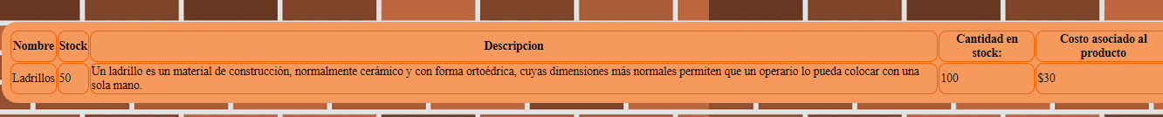
Los datos ingresados
Cuando hayan cambios en el stock del producto, mediante el formulario de Registro de mercadería, el mismo se vera reflejado en la cantidad en stock, de esta tabla

Slide 7
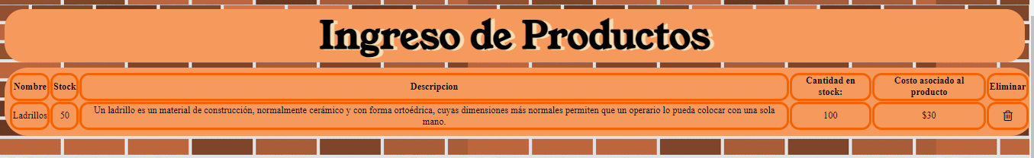
Nuevos cambios luego de la reunión
Se agrego título a la tabla, además de una opción de eliminar el producto.
Colores a decidir

Slide 8

Alertas
Cuando haya bajo stock, con determinado umbral, el programa mostrara estas alertas al usuario

